Slide 2
Plano de Negócios

Slide 3
Quero abrir um negócio!

Slide 4
É como uma festa...
Precisa de PLANEJAMENTO!
Ver quantos docinhos e salgadinhos comprar;
Onde fazer a festa;
Qual será a decoração;
Quanto de bebida comprar;
Quem irá convidar;
Etc.

Slide 5
Vamos organizar uma festa infantil!

Slide 6
Então...
O plano de negócios nos ajuda a organizar a festa!
Irá ajudá-lo a responder a seguinte pergunta: “Vale a pena abrir, manter ou ampliar o meu negócio?”.

Slide 7
1º Passo - Resumo
O que eu faço? O que é meu negócio?
Quais os principais produtos e/ou serviços?
Quem são meus principais clientes?
Onde será localizada a empresa?
Quanto R$ terei que investir?
Quanto vou ganhar por mês?
Que lucro espero obter do negócio?
Em quanto tempo espero que o dinheiro investido retorne?

Slide 8
2º Passo - Missão
A missão da empresa é a razão de sua existência hoje, identifica e dá rumo ao negócio.
Qual é o seu negócio?
Quem é o consumidor?
O que é valor para o consumidor?
O que é importante para os empregados, fornecedores, sócios, comunidade, etc.
Exemplos:
Missão da Nestlè:

Slide 9
3º Passo – Fonte de Recursos
Como vou conseguir o dinheiro para abrir meu negócio?
Emprestado da família,
No banco,
Dinheiro que guardei.

Slide 10
4º Passo – Estudo dos Clientes
Qual a faixa etária?
Na maioria são homens ou mulheres?
Têm família grande ou pequena?
Qual é o seu trabalho?
Quanto ganham?
Onde moram?

Slide 11
4º Passo – Estudo dos Clientes
Que quantidade e com qual frequência compram esse tipo de produto ou serviço?
Onde costumam comprar?
Que preço pagam atualmente por esse produto ou serviço similar?
O que faz as pessoas a comprarem esse produto?
Qual o tamanho do mercado em que você irá atuar? No seu bairro? No Brasil?

Slide 12
5º Passo – Estudo dos Concorrentes
Quem são meus concorrentes? ➔ Visite-os!
Materiais: cores, tamanhos, embalagem, variedade;
Preço cobrado;
Localização;
Condições de pagamento - prazos concedidos, descontos praticados, etc.;
Atendimento prestado;
Serviços disponibilizados - horário de funcionamento, entrega em domicílio, tele-atendimento, etc.;

Slide 13
5º Passo – Estudo dos Concorrentes
Tire conclusões!
Sua empresa poderá competir com as outras?
O que fará com que as pessoas deixem de ir aos concorrentes para comprar de sua empresa?
Há espaço para todos, incluindo você?
Que mudanças devem ser feitas para você concorrer em pé de igualdade com essas empresas?

Slide 14
6º Passo – Estudo dos Fornecedores
Pesquise, pessoalmente ou por telefone, questões como: preço, qualidade, condições de pagamento e o prazo médio de entrega.

Slide 15
7º Passo – Descrição dos Principais Produtos e Serviços
Aqui você deve descrever os principais itens que serão fabricados, vendidos ou os serviços que serão prestados. Informe quais as linhas de produtos, especificando detalhes como tamanho, modelo, cor, sabores, embalagem, apresentação, rótulo, marca, etc.

Slide 16
8º Passo - Preço
Quanto meus concorrentes estão cobrando?
Quanto meus clientes estão dispostos a pagar?
Quanto preciso cobrar para viver bem com minha família?

Slide 17
9º Passo – Estratégias Promocionais
Promoção é toda ação que tem como objetivo apresentar, informar, convencer ou lembrar os clientes de comprar os seus produtos ou serviços e não os dos concorrentes.
Propaganda em rádio, jornais e revistas;
Internet;
Amostras grátis;
Folhetos;
Carro de som e faixas; • Brindes e sorteios;
Descontos;
Participação em feiras e eventos.

Slide 18
10º Passo – Estrutura de Comercialização
Como seus produtos e serviços chegarão até seus clientes?

Slide 19
11º Passo – Localização do Negócio
Identificar a melhor localização para a instalação de seu negócio e justificar os motivos da escolha desse local.
Um bom ponto comercial é aquele que gera um volume razoável de vendas.
Segurança, facilidade de acesso, proximidade dos clientes e fornecedores.
Dica: visite o ponto pelo menos três vezes, em diferentes horários! Veja qual é a movimentação do local!

Slide 20
12º Passo – Arranjo Físico
Um bom arranjo físico traz uma série de benefícios, como: aumento da produtividade; diminuição do desperdício e do retrabalho; maior facilidade na localização dos produtos pelos clientes na área de vendas; melhoria na comunicação entre os setores e as pessoas.

Slide 21
13º Passo – Capacidade Produtiva
Quanto pode ser produzido ou quantos clientes podem ser atendidos com a estrutura existente?

Slide 22
14º Passo – Processos Operacionais
Como a empresa irá funcionar?
Descrever as atividades;
Quem serão os responsáveis?
Exemplo: Criar uma receita de bolo (Mariana) ➔ comprar os ingredientes (José) ➔ misturar os ingredientes (Laura) ➔ bater (Laura)➔ colocar no forno (Laura) ➔ retirar (Ana) ➔ deixar esfriar (Ana) ➔ embalar (Paulo) ➔ levar até a loja (José) ➔ vender (Mauro)

Slide 23
15º Passo – Necessidade de Pessoal
Faça a projeção do pessoal necessário para o funcionamento do negócio.
Quais qualidades/qualificações eles precisam ter?

Slide 24
16º Passo – Plano Financeiro
Quais máquinas, ferramentas, móveis preciso comprar para minha empresa? Quanto vou gastar? ➔ Investimento Fixo
Quanto de materiais para produzir preciso comprar? Quanto vou gastar? Quanto preciso vender para cobrir isso?
Lembrando que parte do meu lucro deverá ser guardado para comprar mais matéria-prima para produção de mais churros!

Slide 25
16º Passo – Plano Financeiro
Ex: Quero produzir 20 churros.
Massa: 1 kg de farinha (R$ 5,00), 1 litro de água (R$ 0,30) e 1 pitada de sal (R$0,05) = R$5,35.
Recheio: 5 latas de leite condensado (R$ 4x5=20). Elas ficam duas horas no forno ➔ R$ 2,00.
Depreciação do forno: R$2,00
Total: R$27,35 para produzirmos 20 churros.
Custo por churros: R$29,35/20 = R$1,46.
Vou vender meu churros por: R$4,00.
Se vender meu churros a R$4,00, preciso vender 8 churros ao menos para cobrir meu custo (4x8 = 32 ➔ 32 é maior que 29,35!)

Slide 26
17º Passo – Faturamente Mensal da Empresa
Quanto vou vender?
E a qual preço?
Qual é meu custo?
Custo do churros total: R$30,00.
Vendi todos os 20 churros! Ganhei R$80,00!
Meu lucro = 80 – 30 = 50,00!

Slide 27
18º Passo – Custos com Materiais e Mão-de-Obra
Quanto vou gastar em materiais?
E em funcionários?

Slide 28
19º - Matriz
Quais são os pontos fracos do meu negócio?
E os fortes?
Quais são as ameaças para meu negócio?
E as oportunidades?

Slide 29
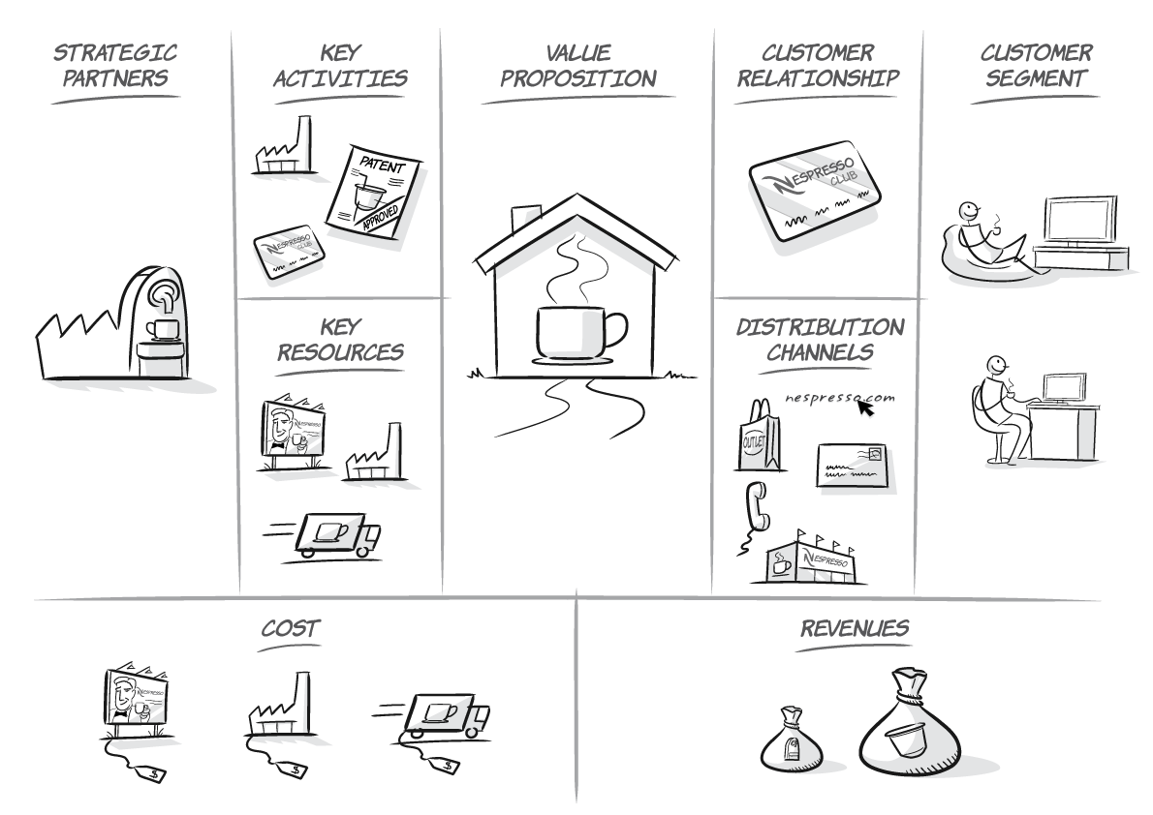
Modelo de Negócio
Estratégia
Modelo de Negócios
CANVAS

Slide 30
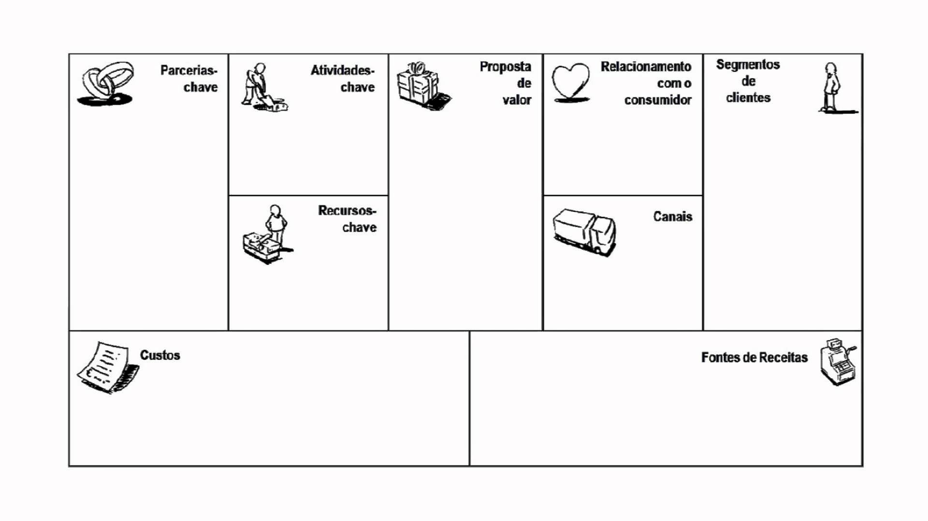
Segmentos
de
Clientes
Propostas
de
Valor
Definir diferentes grupos de pessoas a serem atingidos
Exemplos:
Mercado de massa
Nicho de Mercado
Segmentado
Diversificada
Plataforma Multilateral
Motivo pelo qual os clientes escolhem uma empresa ou outra
Resolve um problema ou satisfaz uma necessidade do consumidor
Pode ser uma oferta inovadora ou apenas uma já existente , mas com características e atributos adicionais

Slide 31
Relacionamento
com
Clientes
Canais
Descrever como a empresa se comunica e alcança seus segmentos de clientes
Funções:
Ampliar o conhecimento do cliente sobre os produtos e serviços específicos da empresa
Ajudar os clientes a avaliar a Proposta de Valor de uma empresa
Levar uma Proposta de Valor aos clientes;
Realizar o pós-venda
Pessoais → automatizado
Motivações:
Conquista e retenção do cliente
Ampliação das vendas
Influência na experiência do cliente
Tipos de Relacionamento:
Assistência pessoal
Assistência pessoal dedicada
Self-service
Serviços automatizados
Comunidades
Cocriação

Slide 32
Recursos
Principais
Fontes de Receitas
Dinheiro que uma empresa gera a partir de cada segmento de clientes
Fontes de receita:
venda de recursos,
taxa de assinatura,
licenciamento,
taxa de uso ,
empréstimos/alugueis/leasing,
taxa de corretagem,
anúncios.
E cada Fonte de Receita pode ter diferentes mecanismos de precificação( fixa ou dinâmica).
Permitem que a empresa crie e ofereça sua Proposta de Valor, alcance mecados, mantenha relacionamnetos com os clientes e obtenha receita.
Podem ser físicos, financeiros, intelectuais ou humanos.

Slide 33
Parcerias
Principais
Atividades -
Chave
São ações mais importantes que uma empresa deve executar para operar com sucesso.
Necessárias para criar e oferecer a proposta de valor, alcançar mercados, manater relacionamento com cliente e gerar renda.
Categorizadas como:
produção,
resolução de problemas
plataforma/rede.
Criam alianças para otimizar seus modelos, reduzir riscos ou adquirir recursos.
Podem ser de 4 tipos:
Alianças estratégicas entre não competidores
Coopetição: parcerias estratégicas entre concorrentes
Joint Ventures para desenvolver novos negócios
Relação comprador-fornecedor para garantir suprimentos confiáveis

Slide 34
Estrutura de
Custos
Descreve os custos envolvidos mais importantes.
Direcionadas por custos – minimiza o custo sempre que possível. Ex: linhas aéreas “econômicas”.
Direcionados por Valor – alto nivel de personalização. Ex: hotéis de luxo

Slide 35
Mãos a Obra!

Slide 36
Não desista de seus sonhos!
https://www.youtube.com/watch?v=IYNqDkl-uco

Slide 37
Obrigado!!

